Slide 1
실제 하드웨어 자원을 사용한
컨텍스트 스위치 및 스케줄링 구현
운영체제 5조 팀 프로젝트
20180543 강구현
20192650 한수호
20213592 한승규
20192651 홍준기

Slide 2
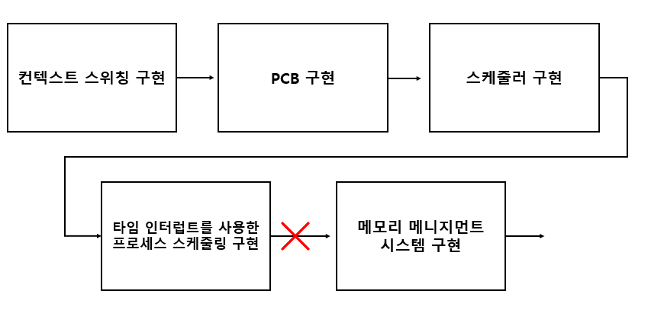
프로젝트 목표
현대 컴퓨터의 가장 일반적인 CPU인 x86 64 아키텍처를 기반으로 리눅스 커널 모듈에서 컨텍스트 스위치 및 스케줄러를 시뮬레이션 한다.
프로젝트 요약

Slide 3
역할 분담
강구현 | 컨텍스트 스위칭 구현 및 전체 시스템 합치기 프로젝트 가이드라인 및 발표 ppt작성 | 30%
한수호 | 컨텍스트 스위칭 구현 및 발표 ppt작성 | 23%
한승규 | task 구조체 구현 및 보고서 작성 | 23%
홍준기 | 스케줄러 구현 및 보고서 작성 | 23%

Slide 4
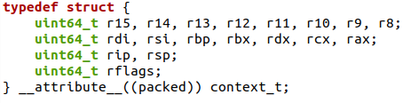
1. 컨텍스트 스위칭
context_t 구조체
Cpu 레지스터의 정보를 저장
1)
2)
1) 범용 레지스터들의 데이터를 저장하는 멤버변수
2) pc 레지스터, sp 레지스터, flag 레지스터의 데이터를 저장하는 멤버변수

Slide 5
1. 컨텍스트 스위칭
context_t 구조체
Cpu 레지스터의 정보를 저장
Context_t
r15 | r14 | r13 | r12 | r11 | r10 | r9 | r8
rdi | rsi | rbp | rbx | rdx | rcx | rax | rip
rsp | rflags
메모리 공간에 멤버변수들이 연속적으로 할당된다
r15 <–> 0x0, r14 <–> 0x8, rsp <–> 0x80

Slide 6
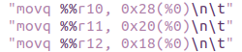
1. 컨텍스트 스위칭
SWITCH_CONTEXT 함수
1. 현재 CPU의 레지스터 값을 old_ctx 구조체에 저장
R10레지스터의 값을 0x28번지(상대주소)에 옮긴다!
old_ctx
CPU

Slide 7
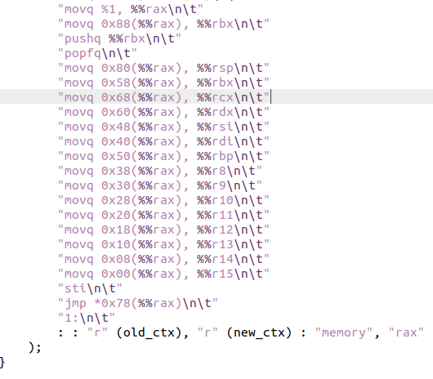
1. 컨텍스트 스위칭
SWITCH_CONTEXT 함수
2. new_ctx에 저장되어 있는 값을 cpu에 로드
r10의 값을 0x40번지에 저장되어 있는 값을 rdi 레지스터에 옮긴다!
CPU
new_ctx
다음 실행 주소를 0x78번지에 저장되어 있는 값으로 한다!

Slide 8
1. 컨텍스트 스위칭
main 함수
1. 두 구조체의 rip, rsp, rflags값들을 초기화하여 thread의 실행을 준비한다
rip의 값을 thread1함수의 시작 주소로 초기화
thread1_ctx
rsp의 값을 임의의 sp주소로 초기화
rflags의 값을 초기 flag값으로 초기화
rip의 값을 thread2함수의 시작 주소로 초기화
thread2_ctx
rsp의 값을 임의의 sp주소로 초기화
rflags의 값을 초기 flag값으로 초기화

Slide 9

1. 컨텍스트 스위칭
main 함수
2. 두 구조체의 rip, rsp, rflags값들을 초기화하여 thread의 실행을 준비한다
일반적인 함수 호출이 아닌 CPU에 ctx값을 로드하는 함수를 사용
CPU
thread1_ctx

Slide 10
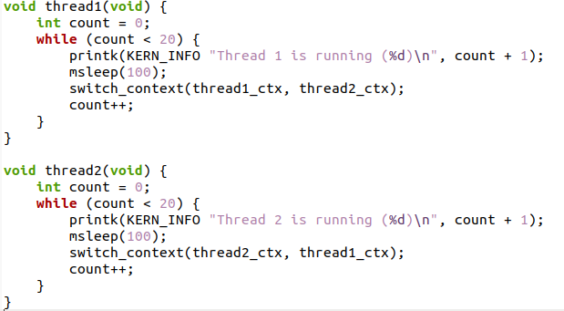
1. 컨텍스트 스위칭
thread1_ctx
CPU
thread2_ctx
thread2_ctx
CPU
thread1_ctx

Slide 11
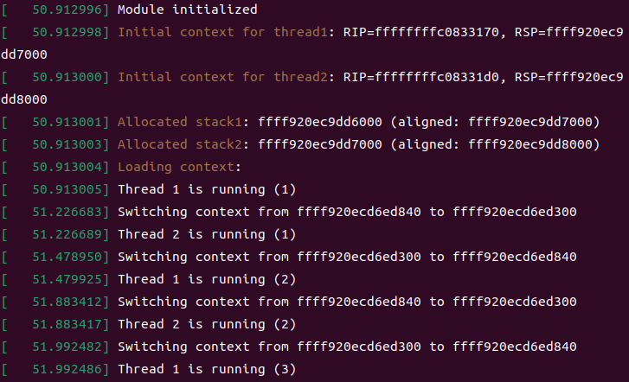
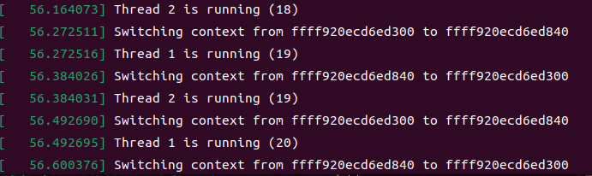
1. 컨텍스트 스위칭
▷ 컨텍스트 구조체의 초기화 정보
▷ Thread1과 Thread2가 번갈아
가 면서 실행된다

Slide 12
2. Task queue, 스케줄링
head
순환 큐를 기본으로 약간의 변형을 더해 task qeueu를 설계 하였다.
task1
task2
tail
task8
task3
task7
task4
current
task6
task5

Slide 13
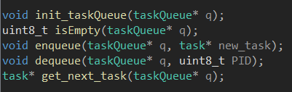
2. Task queue, 스케줄링
Task queue를 제어하는 함수들이다.
enqueue -> task 생성
dequeue -> task 종료, 제거
get_next_task -> 스케줄링을 위해 다음 실행시킬 task를 반환

Slide 14
2. Task queue, 스케줄링
스케줄러는 Round Robin으로 구현!

Slide 15
2. Task queue, 스케줄링
head
task1
task2
tail
task8
task3
CPU
10ms
task7
task4
current
task6
task5

Slide 16
2. Task queue, 스케줄링
head
task1
task2
tail
task8
task3
CPU
10ms
task7
get_next_task !
task4
current
task6
task5

Slide 17
2. Task queue, 스케줄링
head
task1
task2
tail
task8
task3
CPU
task7
task4
10ms
task6
task5
current

Slide 18
2. Task queue, 스케줄링
head
task1
task2
tail
task8
task3
CPU
task7
task4
10ms
task6
task5
current

Slide 19
2. Task queue, 스케줄링
head
task1
task2
tail
task8
dequeue(6) !
task3
CPU
task7
task4
10ms
task6
task5
current

Slide 20
2. Task queue, 스케줄링
head
task1
task2
tail
task8
task3
CPU
10ms
task4
task7
task5
current

Slide 21
2. Task queue, 스케줄링
head
task1
task2
tail
task8
enqueue !
task3
CPU
10ms
task4
task7
task5
current

Slide 22
2. Task queue, 스케줄링
head
task1
task2
tail
task9
enqueue !
task3
CPU
task8
task4
10ms
task7
task5
current

Slide 23
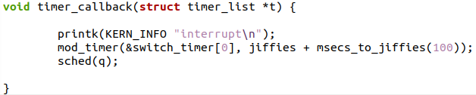
3. 인터럽트
인터럽트 핸들러 함수
10ms
스케줄러 호출
10ms 마다 인터럽트를 발생시켜서 스케줄러를 호출한다 ! but
본 프로젝트에선 이 부분이 정상적으로 동작하지 않는다…

Slide 24
3. 인터럽트
head
task1
task2
tail
task8
task3
CPU
10ms
task7
task4
current
task6
task5

Slide 25
3. 인터럽트
head
task1
task2
tail
task8
interrupt!
task3
CPU
10ms
task7
task4
current
task6
task5

Slide 26
3. 인터럽트
head
인터럽트 핸들러
task1
task2
tail
스케줄러 호출
task8
interrupt!
task3
CPU
get_next_task
task7
task4
current
task6
task5

Slide 27
3. 인터럽트
head
task1
task2
tail
task8
task3
CPU
10ms
task7
task4
current
task6
task5

Slide 28
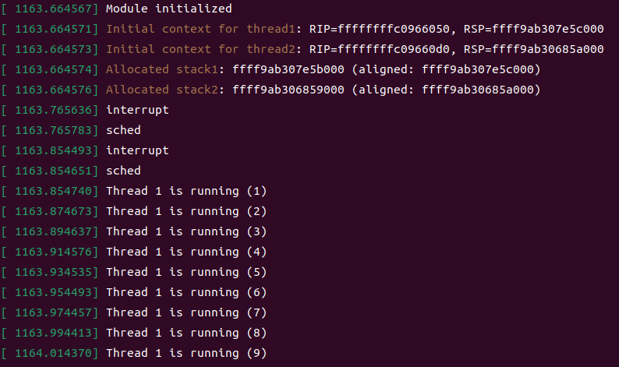
4. 실패 원인 분석 및 해결 시도
interrupt를 통해 Thread1을 실행 한 후, interrupt가 더 이상 발생 하지 않는다

Slide 29
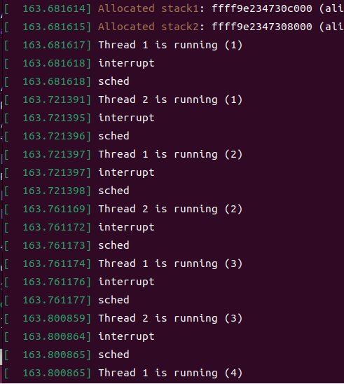
4. 실패 원인 분석 및 해결 시도
정상적으로 동작했다면 이런 출력 결과 였을 것

Slide 30
4. 실패 원인 분석 및 해결 시도
왜 정상적으로 동작 하지 않을까?

Slide 31
4. 실패 원인 분석 및 해결 시도
Sched 함수 내부에서 jmp를 통해 프로그램의 흐름을 변경
인터럽트 핸들러함수가 정상적으로 종료되지 않는다.

Slide 32
4. 실패 원인 분석 및 해결 시도
stack의 값을 변경하여 인터럽트 핸들러가 자연스럽게 우리가 원하는 위치로 리턴 하게 하는 방법을 시도

Slide 33
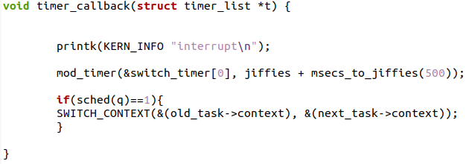

4. 실패 원인 분석 및 해결 시도
핸들러 내부에서 컨텍스트 스위칭 수행 and
rsp, stack의 값을 변경하여 리턴 주소 변경

Slide 34
4. 실패 원인 분석 및 해결 시도
여전히 같은 결과

Slide 35
4. 실패 원인 분석 및 해결 시도
여러 번의 실험을 통해 확인 해보니 인터럽트 핸들러는 바로 인터럽트가 일어난 주소로 리턴하는 것이 아닌 특정 주소를 경유해서 원래 주소로 리턴한다.

Slide 36
4. 실패 원인 분석 및 해결 시도
생각 해 볼수 있는 해결책
리눅스 코드의 ISR을 수정
리눅스보다 제한이 적은 운영체제에서 실행
마이크로 프로세서에서 실행

Slide 37
감사합니다!

